Slide 1
智慧生活無線通知模組
矽品精密 SIP研發工程師 楊皓程
2019-03-12

Slide 2
大綱
前言
設計
實作
結論

Slide 3
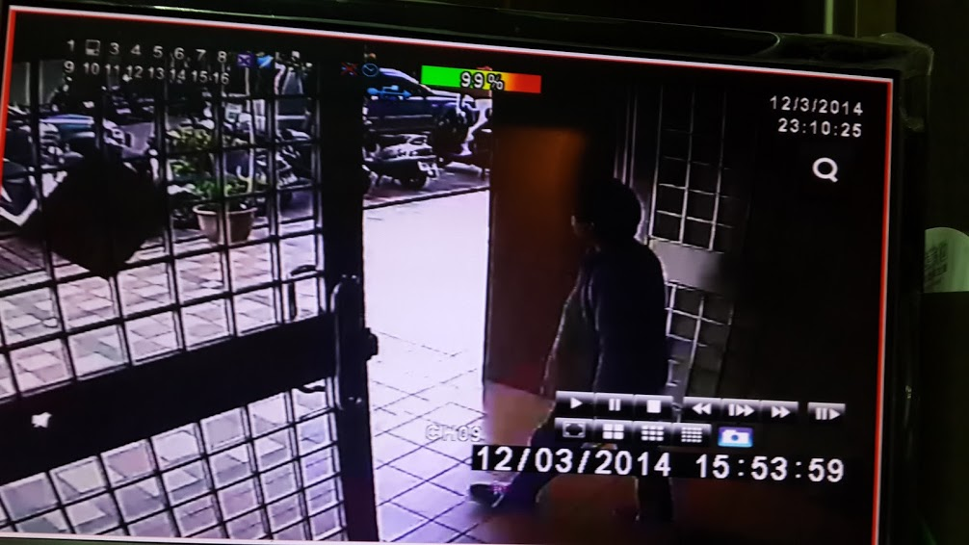

前言
2014/12/03

Slide 4
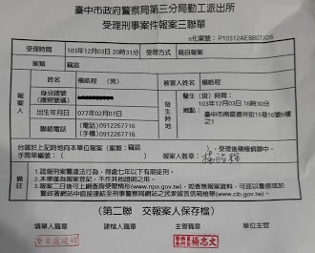
報案三聯單
做案時有戴手套，沒留下指紋
沒拍到入侵民宅的畫面(家門口)
沒辦法具體舉證損失的金錢
最後還是含淚結案

Slide 5
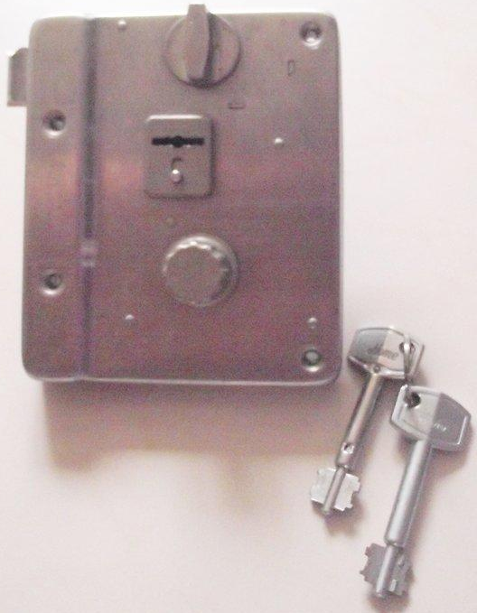
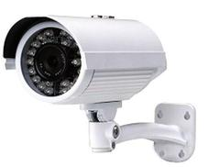
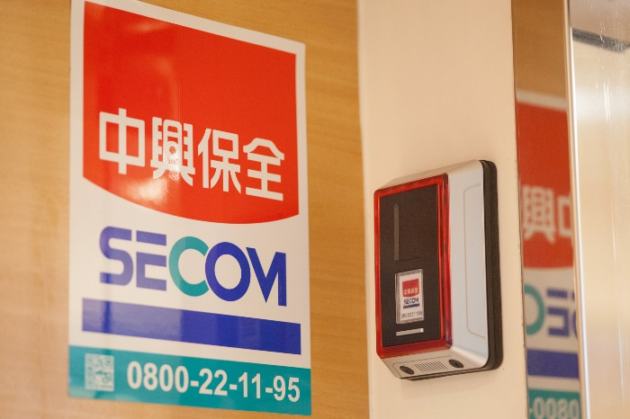
亡羊補牢
裝門鎖
裝監視器
保全系統

Slide 6
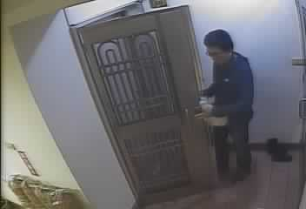
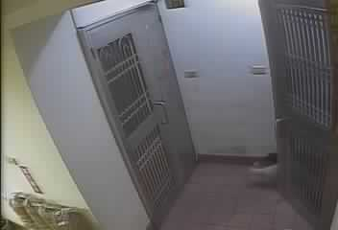
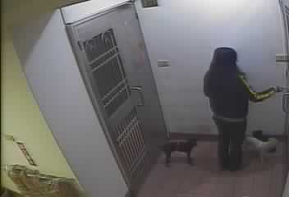
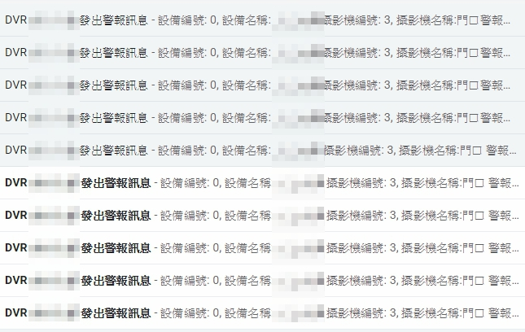
監視器移動偵測

Slide 7
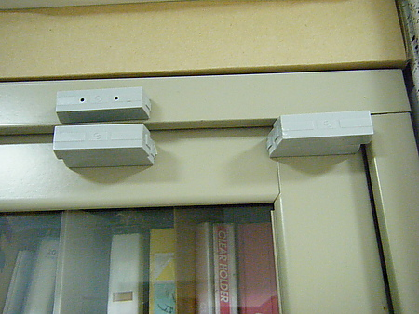
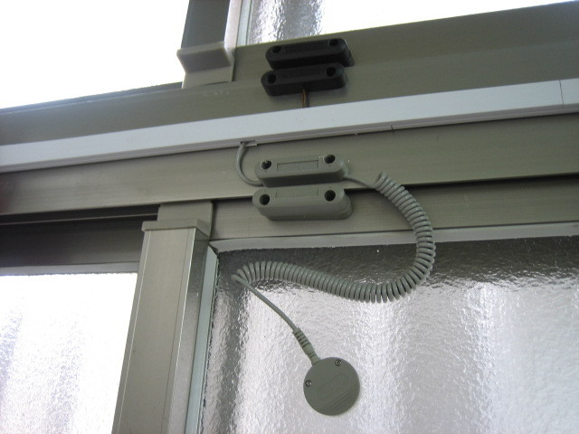
保全公司？

Slide 8
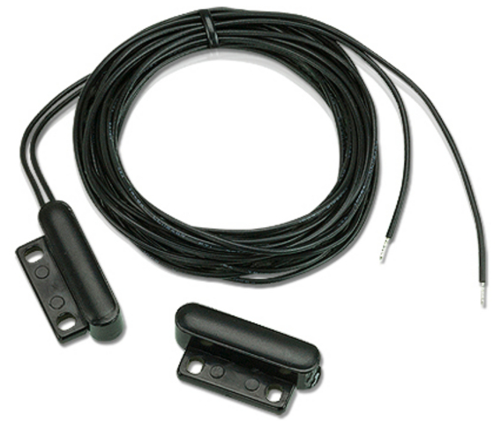
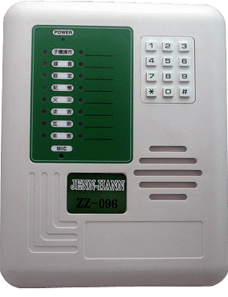
傳統的門窗感應器
+
訊號線
連線管理室、保全公司

Slide 9
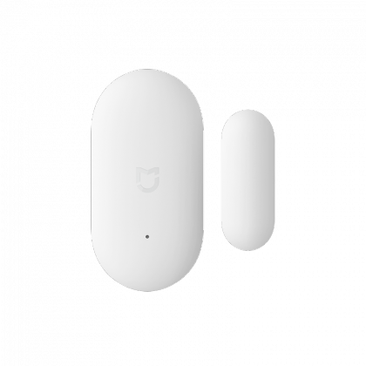
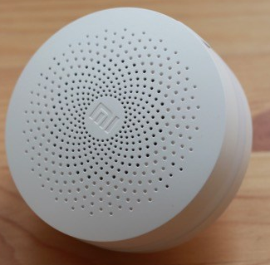
新型門窗感應器
+
Zigbee
Zigbee+Wifi

Slide 10
設計訴求
簡化架構
便宜成本
高可靠度
省電(因為沒有線)

Slide 11
警報流程
Sensor
Wifi
Server
Phone
偵測到門打開
連接網路
傳輸到伺服器
傳訊息給手機

Slide 12
能不能獨立一個裝置？
Sensor
Wifi
Server
Phone
偵測到門打開
連接網路
傳輸到伺服器
傳訊息給手機

Slide 13
Sensor工作原理
MCU
Listening
Interrupt
Do something
電腦開機
鍵盤輸入
執行程式

Slide 14



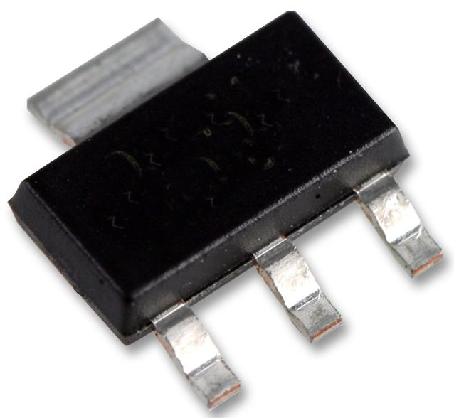
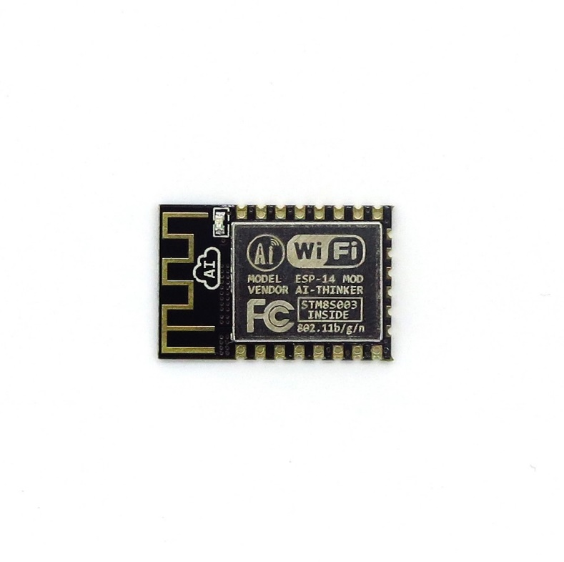

架構圖
電池
穩壓IC
MCU+Wifi
雲端
手機
9v
3.3v
Chip-Enable
磁簧開關

Slide 15
硬體設計
開機
Wi-fi
傳輸
關機
偵測
Wifi在裝置內
省電問題？
9V方型電池
1年換1次電池
偵測器
喚醒MCU

Slide 16
架構圖
電池
穩壓IC
MCU+Wifi
雲端
手機
9v
3.3v
Chip-Enable
磁簧開關

Slide 17
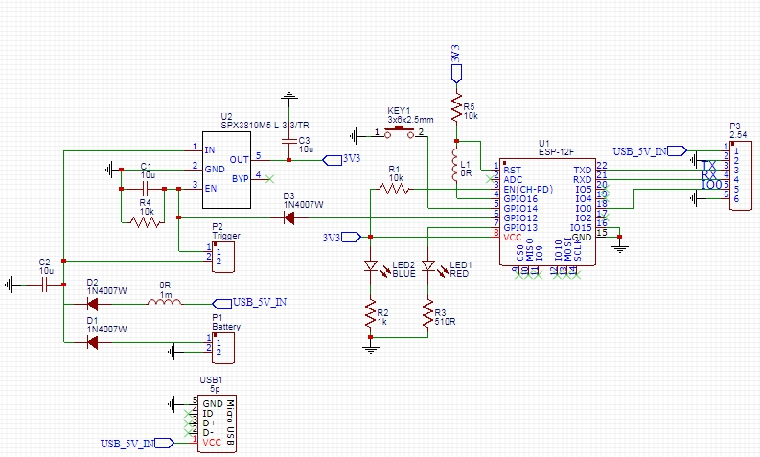
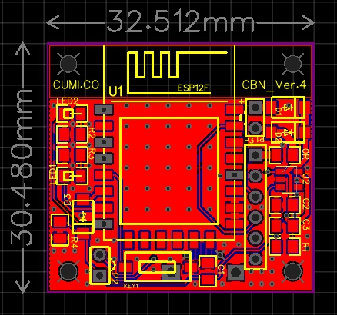
實做電路圖

Slide 18
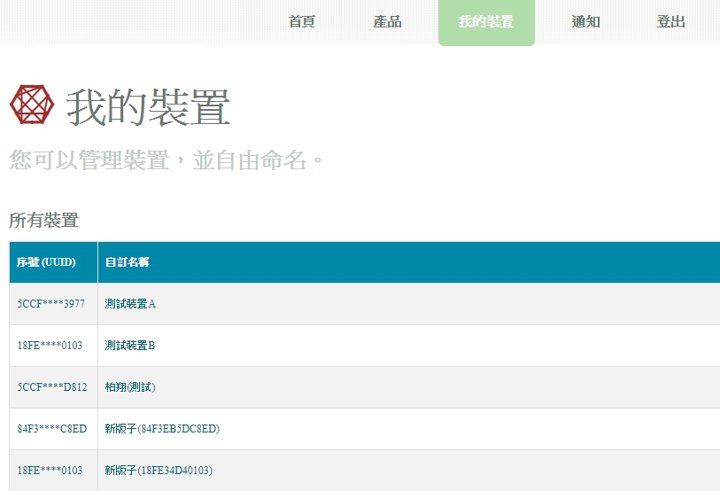
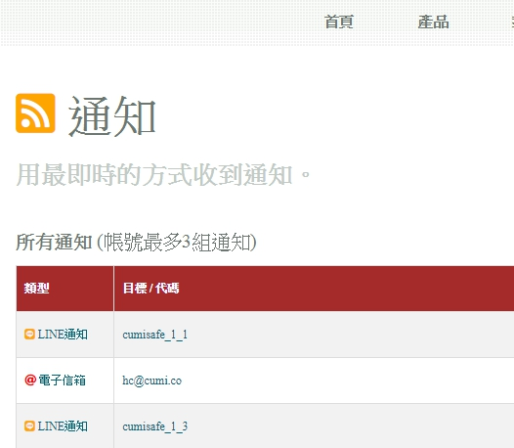

Slide 19
結論
成本
被動元件 = 10元
ESP8266 = 75元
電路板 = 8元
成本
大約100元

Slide 20
感謝玲聽
DEMO
Q&A
https://cumi.co/20190312/

